Slide 1
Ceacht a Ceathair
Bia a ullmhú, a chócaráil agus a riar

Slide 2
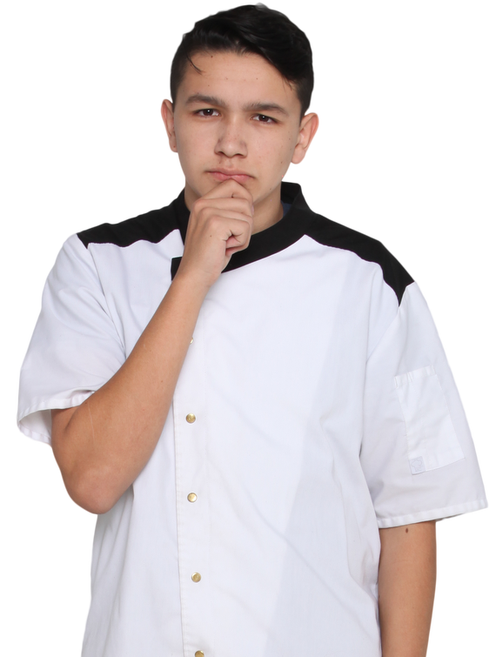
Pléigh
Conas a dhéanann tú bia a dhíreo sa bhaile?
Cad iad na modhanna eile a úsáidtear chun díreo a dhéanamh?
Cé acu modh is sábháilte? Agus cén fáth?
Cén chontúirt a bheadh ann mura ndéanfaí bia a dhíreo i gceart agus go hiomlán?
Notes:
Conas a dhéanann tú bia a dhíreo sa bhaile?
Tá trí phríomhbhealach ann chun bia a dhíreo.
Díreo sa phróiseas cócaireachta
Díreo sa chuisneoir
Díreo i micreathonnán
Cé acu modh is sábháilte? Agus cén fáth?
Is é díreo sa chuisneoir an modh is sábháilte chun bia a dhíreo toisc go gcoinníonn sé bia as an ‘Limistéar Contúirte’.
Iolraíonn an chuid is mó de na baictéir bhia sa raon teochtaí idir 5°C go 63°C (ar a dtugtar an ‘Limistéar Contúirte’). Nuair a dhéantar bia a chócaráil agus nuair a thugtar ar ais é sa limistéar contúirte de réir mar a fhuaraítear é, is féidir le spóir dul ar ais chuig a staid normálta i gcás gur féidir leo iolrú sna dálaí cearta.
Trí bhia a fhágtar i gcistineacha teo (nuair a bhíonn an teocht sa limistéar contúirte) is féidir leis na baictéir fás agus iolrú i bhfad níos gasta ná i mbia a stóráiltear faoi dhálaí cuisnithe.
Cén contúirt a bheadh ann mura ndéanfaí bia a dhíreo i gceart agus go hiomlán?
An baol go bhfásfaidh baictéir le linn leá agus go dtáirgfear líon níos airde baictéar sa bhia
Mar gheall ar cleachtais mhíchearta amhail díreo faoi sconna reatha, aistrítear baictéir timpeall na cistine trí bhraonta agus steallóga agus tarlaíonn tras-éilliú mar thoradh air sin.

Slide 3
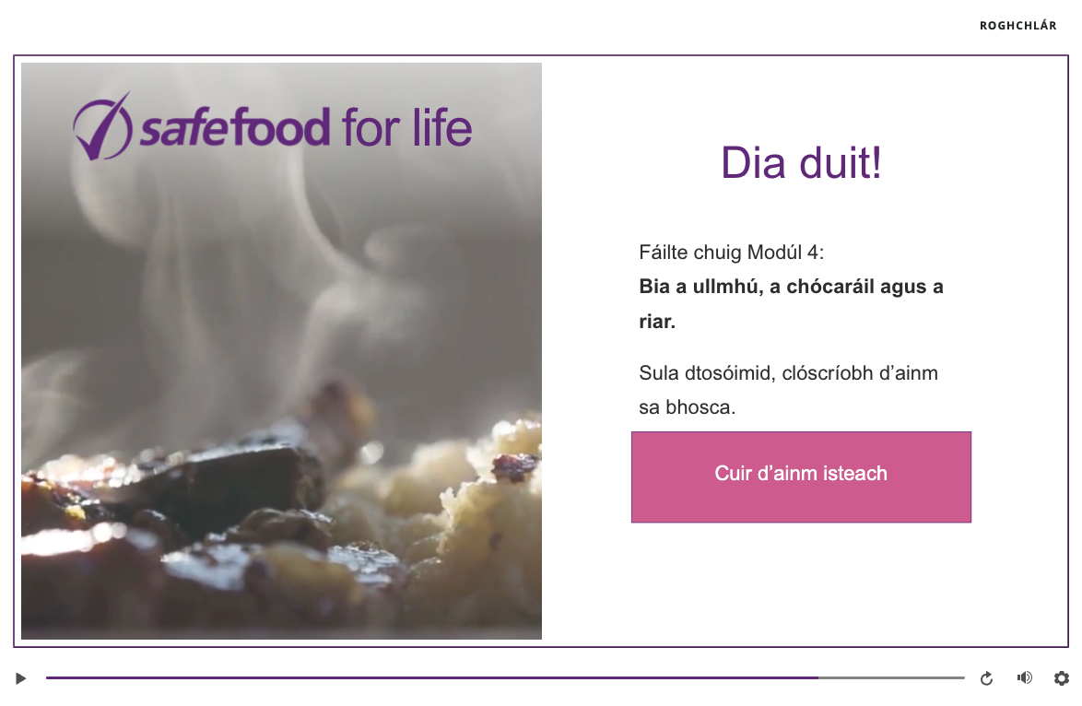
Modúl ríomhfhoghlama

Slide 4
Tasc sa rang
Tabhair samplaí de chásanna ina bhféadfaí bia a fhágáil sa chrios contúirte ar feadh tréimhse rófhada. Mar shampla, má chuirtear feoil reoite i gcócaireán mall ar theocht íseal, ciallóidh sé sin go mbeidh an bia sa chrios contúirte níos faide ná mar is gá.
Smaoinigh ar bhealaí chun é sin a sheachaint. Mar shampla, feoil a dhíreo sula gcuirtear sa chócaireán mall í.

Slide 5
Tasc obair bhaile
Cruthaigh Dialann Reoiteora leis an mbia atá i do reoiteoir sa bhaile agus an sampla atá ar fáil sa chéad sleamhnán eile. Ba cheart an fhaisnéis seo a leanas faoin mbia a chur i do dhialann reoiteora:
Dáta an lae inniu
An bia
Meáchan an bhia
Méid an sciar
An dáta faoinar cheart é a úsáid
An neas-am a thógfaidh sé chun an bia a dhíreo
An áit a bhfuil an bia sa reoiteoir

Slide 6
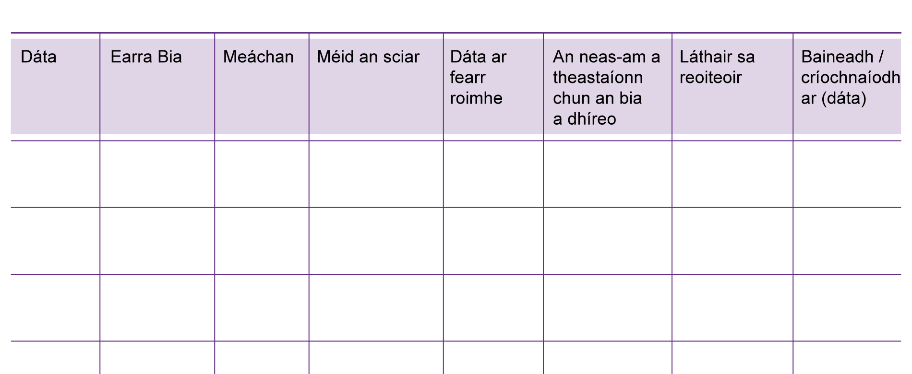
Sampla de dhialann reoiteora

